Slide 1
Komunikativní a kulturní paměť
Politiky paměti
Hedvika Novotná

Slide 2
Struktura přednášky
Kontexty II: (via Le Goff 1992)
etnická paměť (mýty, genealogie, legendy)
Ars memoria (pravěk – starověk)
Preindustrální Evropa (středověk)
Od novověku… (raný novověk, osvícenství)
Současnost…
Jan Assmann
Aleida Assmann

Slide 3
Kontexty II. – sociokulturní kontext
dosud NZ primárně ústně (vyjma „expertů“)
Knihtisk (1447/8) → překlady Bible
Giesecke 1991: nahrazení „římsko-latinského centrálního počítače“ “decentralizovanými národními úložnými systémy“
Müller 1996: 15./16. stol.: znásobení stávajícího písemnictví (množství titulů, náklady … knihovny, knižní trh) – akumulace vědění na základě písma

Slide 4
Kontexty II - filosofie
René Descartes (1596-1650)
„lživé vzpomínky“ (představivost, smysly) x rozpomínání na vrozené ideje (Platón – anamnéze) x vzpomínka jako akcidentální vlastnost duševní substance
John Locke (1632-1704)
≠ preexistence idejí, ≠ vzpomínka x zapomnění
zapamatování (retention)
„hloubání“ (contemplation) – uchování ideje po nějaký čas v aktuálním zorném poli (… Augustinus)
paměť (memory) – „skladiště našich idejí“
identita: rezultát vzpomínání, jímž se prolíná zapomnění
Gottfried W. Liebniz (1646-1716)
Platón. anamnéze, ale bez preexistence idejí … vzpomínání na již jednou prožité
Giambattista Vico (1668-1744)
Paměť = umění jazykové tvorby + schopnost vytvářet smysl
Paměť (memoria) + obrazotvornost (fantasia) + vynalézavost (ingegno) = vytváří z jednotlivých dat souvislé dějiny … vzpomínání ≠ opakování (Aristotelés), ale usouvztažnění dat
Kultura zakotvena ve vztahu mezi předmětnou materialitou a svobodnou schopností vzpomínat – „práce paměti“
Immanuel Kant (1724-1804)
Nekonečnost (vznešeno) x konečnost (představivost - smyslová); rozum tvrdí představivosti, že by jí měl ukazovat absolutno

Slide 5
Klíčové otázky
K čemu se paměť/vzpomínání vztahuje?
Vzpomínání jako reprodukce (Descartes, Liebniz) nebo produkce (Locke, Vico)?
Čím je (produktivní) paměť/vzpomínání tvořena?
skladiště…, fantazie, obrazotvornost…
K čemu vede?
Identity, kultura…

Slide 6
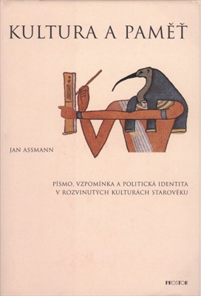
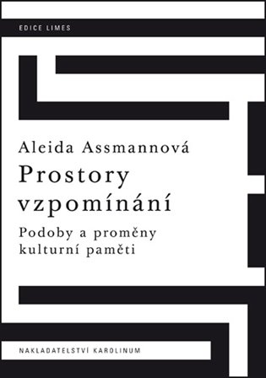
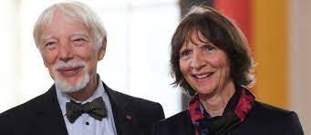
Jan Assmann (1938—2024) Aleida Assmann (* 1947)
Kultura a paměť. Písmo, vzpomínka a politická identita v rozvinutých kulturách starověku (1992, čj. 2001)
Prostory vzpomínání. Podoby a proměny kulturní paměti (2010, čj. 2018)
východiska: Berger – Luckmann: Sociální konstrukce reality
kultury utvářené konektivními strukturami – zakládají soc. a čas. koherenci
= sdílený prostor zkušenosti, očekávání a jednání
+ propojení přítomnosti s minulostí
→ formování kolektivních identit
aspekt narativní (společná minulost) a normativní (sdílení společných hodnot)

Slide 7
Vnější dimenze kolektivní paměti
Mimetická paměť
sociální jednání, kt. se učíme napodobováním
nelze kodifikovat
Paměť věcí
věci samy o sobě pamětí nedisponují, ale spouštějí a upomínají lidskou paměť
od všedního zařízení až po domy, města, vesnice…
člověk do nich vkládá své představy o účelnosti, pohodlí a kráse (= sebe sama)
svět věcí = časový index – spolu s přítomností poukazuje na různé vrstvy minulosti
Komunikativní paměť
vlastní historická zkušenost, „živoucí vzpomínka v organické paměti, zkušenost a informace z doslechu“ (Assmann 2001: 53)
Kulturní paměť
korpus textů, obrazů a rituálů typických pro určitou epochu

Slide 8
Biografické x fundující vzpomínky
biografické vzpomínky
vlastní zkušenost – „recent past“
opírají se o spol. interakce
tvoří se „přirozeně“ růstem…
fundující vzpomínky
zakládající – vztah k počátku
ustálené objektivace jazykové i ne-jazykové povahy
rituály, tance, mýty, ozdoby, památníky … „memoria“
akt konstituce

Slide 9
Komunikativní paměť
forma kolektivní paměti!
← Halbwachs: jazyk + komunikaci si člověk osvojuje v interakci s ostatními → paměť se utváří a žije každodenní komunikací
vlastní historická zkušenost, „živoucí vzpomínka v organické paměti, zkušenost a informace z doslechu“ (Assmann 2001: 53)
zprostředkovávána v každodenních sociálních interakcích
příběhy, které jsou vyprávěné svědky události či na základě takových svědectví tradované (info z doslechu)
je vlastní konkrétním živoucím společnostem, resp. je vázána na existenci jejích nositelů
to, na co a jak je či není vzpomínáno, je determinováno sociálními kontexty, v nichž se vzpomínání odehrává
není formalizovaná či stabilizovaná formami materiální symbolizace
funkce: na úrovni každodenních interakcí vytvářet a udržovat vědomí kontinuity a společensky sdílený smysl, kt. přispívá k existenci a udržování společně sdílené identity

Slide 10
Kulturní paměť
korpus textů, obrazů a rituálů typických pro určitou epochu
fixovaný, kodifikovaný a institucionalizovaný obraz minulosti
reprodukován prostřednictvím institucí
příběhy, které jsou danou společností v dané době přijaté za vlastní
fixace, přenos a reprodukce kulturního smyslu
autorita vědy a společenský konsenzus stran „symbolických figur“ (ibid.) → sdílený historický narativ
ostatní formy paměti do ní přecházejí
mimetické rutiny → rituály
věci → symboly, ikony, reprezentace
implicitní index času → explicitní
komunik. paměť → konstrukce a udržování kolektivních identit (jak definovat „my“?)

Slide 11
Kulturní paměť
institucionalizovaná, formalizovaná
externalizovaná
stabilní symbolické formy, figury – v nich minulost periodicky připomínaná
osvětlují příslušnou situaci
mytické / fundující dějiny
podstatné historické vzpomínky, ne historie faktická
ceremoniální až sakrální charakter

Slide 12
komunikativní x kulturní paměť
komunikativní
difuze účastníků spol., kt. jsou si co do kompetencí rovni i přes rozdílnou minulost, vědění či dosah biografické paměti
kulturní
vždy diferencovaný podíl aktérů ( … MOC … viz později)
spec. nositelé / vykladači
povinná pro všechny – nutnost „zasvěcení“→
hranice: aktivní nositelé x šiřitelé x pasivní recipienti
systém kontroly šíření

Slide 13
Přítomná x vzdálená minulost, floating gap
komunikativní paměť = sociální paměť: odráží přítomnou minulost
Jan Vansina (1985: 24): Oral Tradition. A Study in Historical Methodology.
„floating gap“ (plovoucí mezera) = čas, kdy přítomná minulost v důsledku odúmrti svědků pozbývá významnosti ve prospěch vzdálené minulosti, ztělesněné do sdílených historických narativů
přítomná minulost (max. 3 generace) ↔ floating gap ↔ vzdálená minulost
s nastolením kulturní paměti nastává minulost vzdálená

Slide 14
Formy předávání kulturního smyslu
opakování + zpřítomnění
orální + psaná kult. (od rituální k textové konvenci)
rituální – žádné variace (→ stabilnější než: )
textová – možné variace
kánon
aktivní připomínání
toho, co prošlo náročným výběrem
vědomě – hodné vědění – úcta
živá součást přítomnosti
archiv
minulost = minulost
profesionální zachovávání
rozštěpení kult. paměti
vršení masy variací, interpretací, komentářů
množství výkladů přesáhne únosnou mez pro jejich oběh
zapomínání: aktivní i pasivní forma (moc – cenzura, tabu, bezcenné vzpomínky)

Slide 15
Aleida Assmann: obývaná x neobývaná paměť
historie a paměť = 2 mody vzpomínání, které se nemusí vylučovat ani vytlačovat
obývaná p. = funkční
smyslem nabité prvky, konfigurované do příběhu
neobývaná p. = úložiště
amorfní masa hodnotově neutrálních prvků bez vazby k současnosti
instituce (muzea, archivy)
zdroj kulturního vědění
korektiv aktuálních funkčních pamětí
obývaná ↔ neobývaná
← background pro funkční paměť
← korektiv, verifikace
→ motivace, orientace

Slide 16
Aleida Assmann
politická paměť
x kulturní paměť (závislá na spec. nosičích, záměrně vytvářená…)
explicitní, institucionalizovaná, shora šířená
spjatá s polit. inst. a org.
→ homogennější, apelativnější, aktivističtější než kult. p.
vytvářená shora x činnosti, artefakty a interpretace zespodu
postupně se usazují jako její inherentní součást
nemá archiv

